Slide 1

Развивающие игры В.Воскобовича: давайте познакомимся
Подготовила:
Матушкина И.В., воспитатель МАДОУ «Детский сад комбинированного вида №10 г.Шебекино Белгородской области»

Slide 2
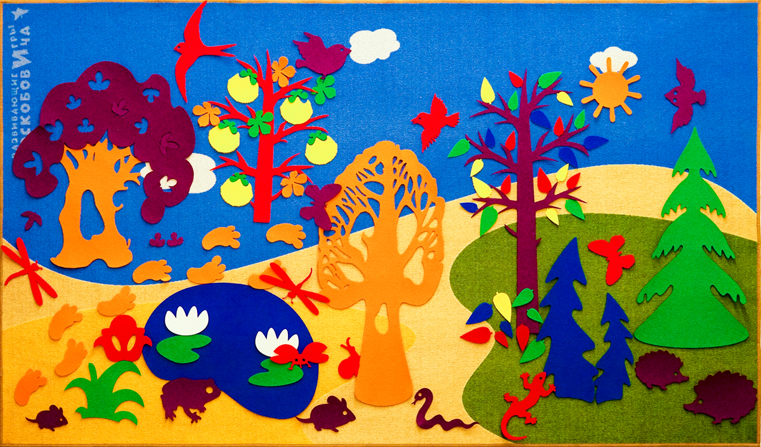
«Предметно-развивающая среда «Фиолетовый лес»
«Фиолетовый лес» - это ковролиновая основа, для жесткого крепления на стене с модульными элементами (небо, земля, полянка, лужайка, и съёмными элементами (солнце, облака, озеро, деревья, животные, птицы, насекомые, земноводные, млекопитающие). «Фиолетовый лес» разбит на области, в которых действуют свои персонажи. Переносные элементы крепятся к основе на липучках и могут размещаться в произвольном порядке на основе. Все пособия сделаны на основе ковролина. Таким образом игровая среда мобильна и многофункциональна.
«Фиолетовый лес» способствует:
ознакомлению детей с окружающим миром (времена года, природными явлениями, с растительным и животным миром);
развитию познавательных процессов (пространственного мышления, внимания, памяти, творческого воображения);
развитию способности к анализу, сравнению, обобщению, сериации, классификации;
развитию аргументированной и доказательной речи.
«Фиолетовый лес»- это развивающая сенсорная среда Воскобовича, в которой ребенок как самостоятельно играет, конструирует, закрепляет полученные знания, так и при помощи ориентирования взрослого получает необходимый, достаточный уровень знаний в соответствии с возрастными особенностями.

Slide 3
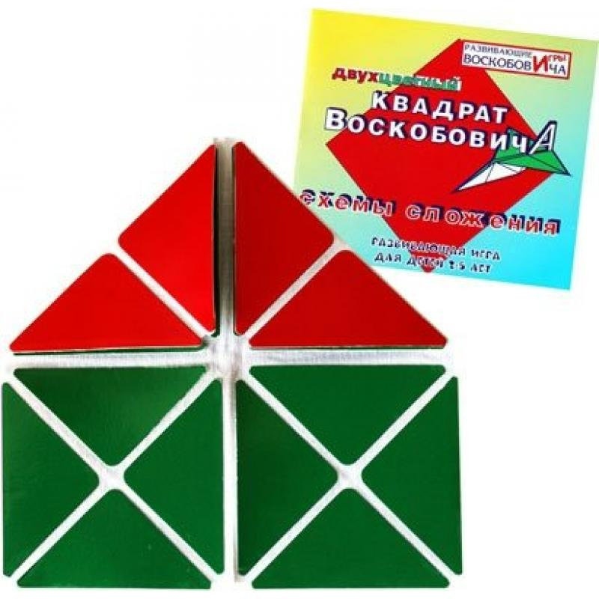
«Квадрат Воскобовича» является эффективной игрой, которая формирует у ребенка абстрактное мышление, навыки моделирования, умение ориентироваться в пространстве, развивает креативный потенциал, усидчивость, память, внимание и другие психологические процессы. Выглядит он до-вольно просто: на квадратной основе из ткани наклеены треугольники. С одной стороны – красного цвета, с другой – зеленого. Квадрат может складываться в различные фигуры: малыши с легкостью сделают домик с зеленой крышей или конфетку в красной обертке, детки постарше смогут различить спрятанные в домике геометрические фигуры. Решать задачи ребенку помогают мама Трапеция, папа Прямоугольник и дедушка Четырехугольник. Вариантов сложения – 1.000.000. Игру сопровождает методическая сказка «Тайна Ворона Метра, или сказка об удивительных превращениях-приключениях квадрата». В ней "Квадрат" оживает и пре-вращается в различные образы: домик, мышку, ежика, котенка, лодку, туфельку, самолетик, конфетку и т. п. Ребенок собирает фигуры по картинкам в книжке, где показано, как сложить квадрат, и дано художественное изображение того же предмета.

Slide 4
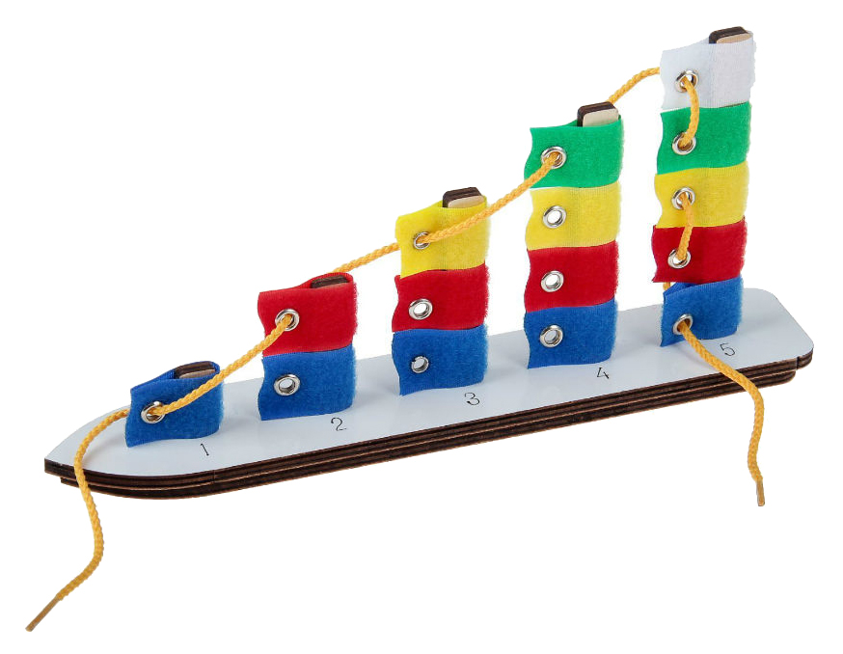
Кораблик «ПЛЮХ-ПЛЮХ»
Знакомит с цветом, формирует математические навыки, развивает мелкую моторику, тактильные ощущения. Пять цветов, пять мачт разной высоты, флажки, которые снимаются и одеваются. На кораблике работают пальцы (надо правильно брать пальчиками флажки). Помогают нам играть с корабликом матросы – лягушата и капитан – гусь. Для того, чтобы наш кораблик отправился в плавание на нем надо навести порядок, надо наши флаги снять и постирать. Затем разложить на столе по цветам и просушить. И затем начинаем надевать:

Slide 5
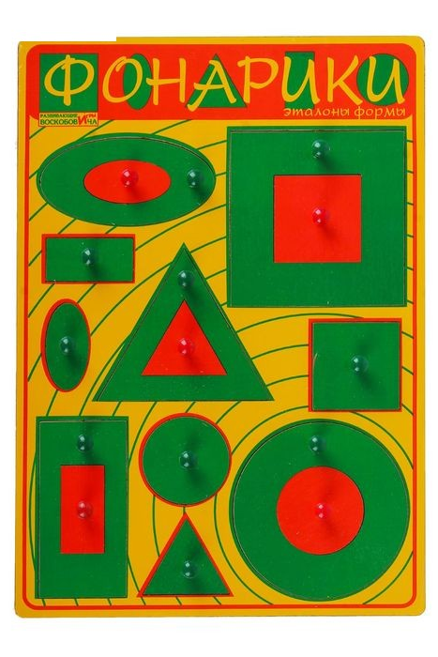
Эталонный конструктор «Фонарики»
Позволяет ребенку осваивать геометрические формы; конструировать по схемам;
определять размеры;
выполнять творческие задания; рисовать по трафарету.

Slide 6
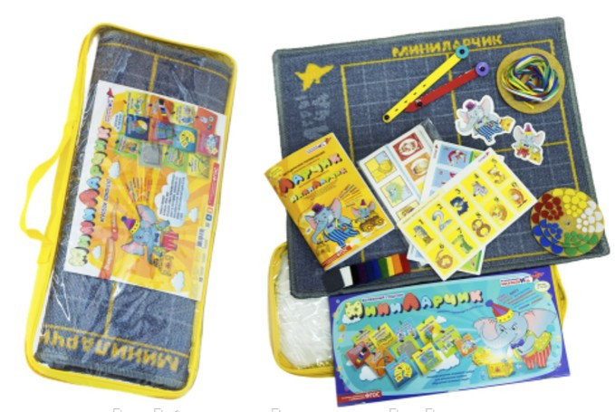
Коврограф «Ларчик»-это игровое поле из ковролина и наглядный материал : «Забавные буквы», «Забавные цифры», «Разноцветные веревочки» , «Разноцветные круги», «Разноцветные квадраты-эталоны цвета», «Буквы и цифры» и оригинальные элементы. Пособие является универсальным так как : способствует сенсорному развитию, развитию психических процессов (память, внимание, мышление, воображение).Так же развивает математические, речевые, экологические предпосылки у детей от двух лет и школьного возраста.
В процессе игры коврограф превращается в волшебную поляну в Фиолетовом лесу, на которой происходят различные чудеса .

Slide 7
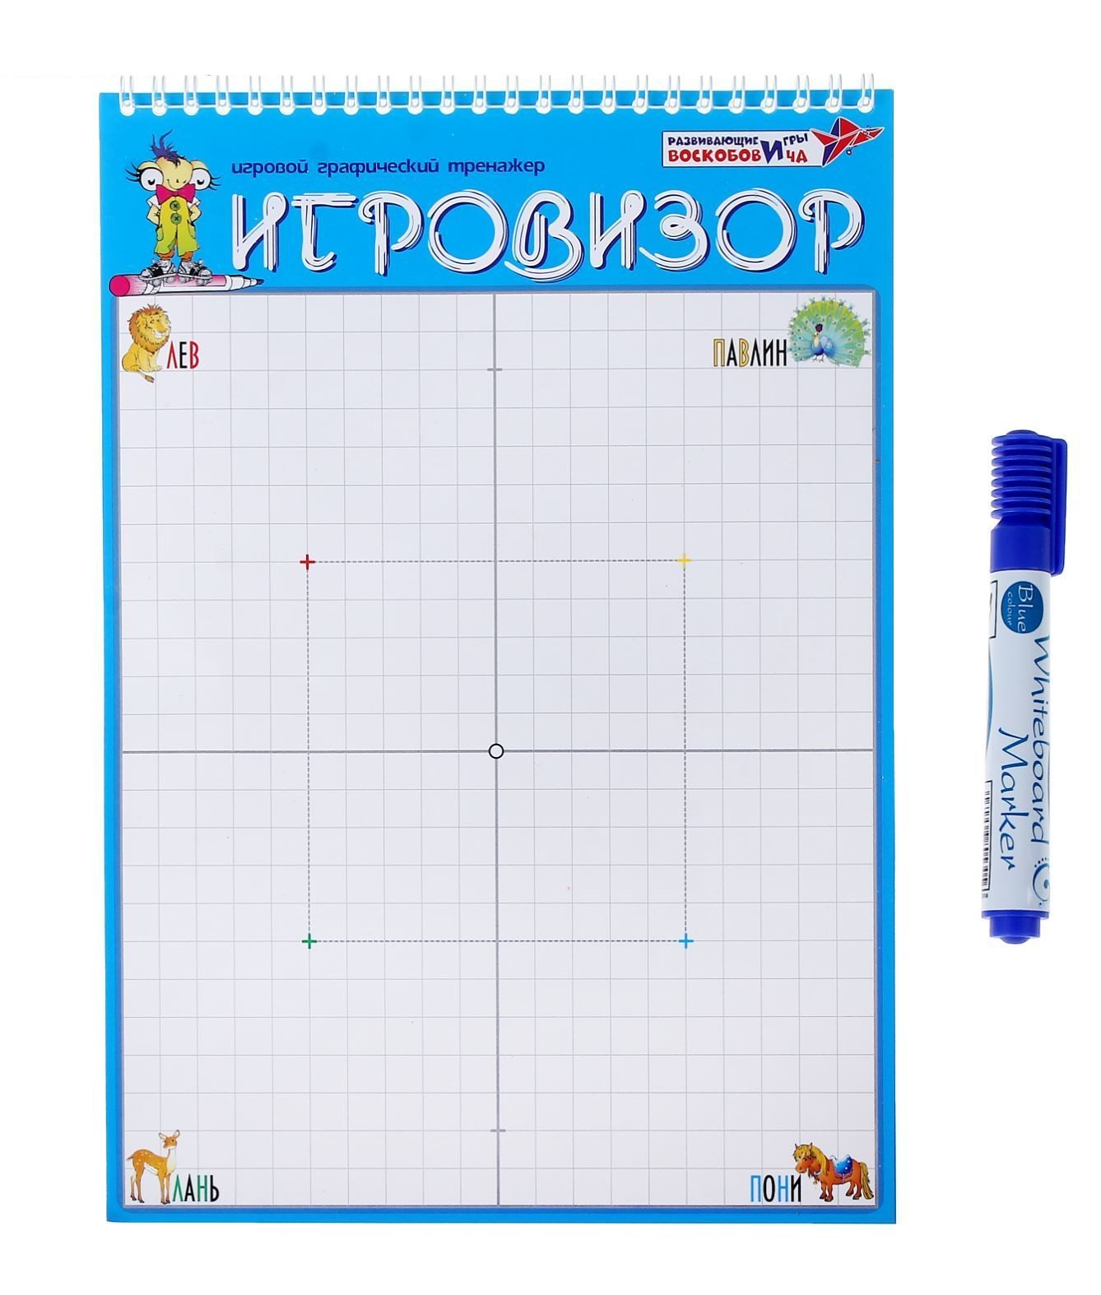
«Игровизор» представляет собой прозрачную папку, куда вкладываются листы с заданиями, дети выполняют задания маркером на водной основе, который оставляет яркий след, но легко стирается бумажной салфеткой, что позволяет много-кратно использовать листы-задания. В играх с интеллектуальным тренажёром развивается мелкая моторика руки, точность движений, происходит подготовка руки к письму. Они способствуют развитию интеллектуальной культуры, умению учиться: принимать учебную задачу, находить пути её решения, контролировать себя в процессе работы, достигать результата. Ребёнок, выполняя задания, может оценить результат и легко исправить ошибку. Виды выполнения заданий на «Игровизоре»: выделение, соединение, обводка по контуру, штриховка, дорисовка, рисование и т. д. Значительно повышает функциональность и результативность выполнения заданий, так как есть возможность исправления ошибок, использования листов самоконтроля и создания у ребенка ситуации успеха.

Slide 8
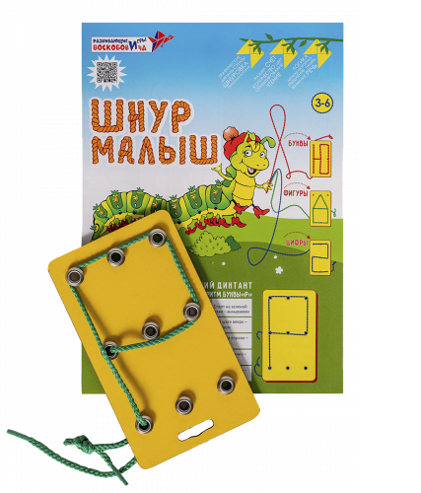
«Шнур малыш» состоит из «игрового поля», «кнопок» и одного или нескольких цветных шнуров. На поле «кнопки» расположены в три горизонтальных ряда: верхний, средний и нижний. На конце шнура завязываем узел и продеваем в «кнопку» так, чтобы узел остался с обратной стороны (выныриваем) игрового поля. Шнур может огибать «кнопку», закручиваться вокруг «кнопки» или продеваться сквозь нее «нырять» и «выныривать».
Схемы к «Шнур-Малыш» - это варианты дорожек, узоров и изображений для детей младшего возраста от 1,5 до 4 лет. Сначала ребенок «вышивает» точно такие же, потом «достраивает» непрерывные дорожки, прокладывает» стежки-дорожки».

Slide 9
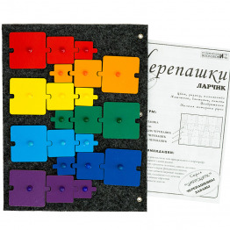
"Черепашки Ларчик" состоят из игрового поля, изготовленного из ковролина, и игровых пластин-черепашек, из которых ребенок сможет собирать на поле или любой другой поверхности небольшие пирамидки, фигурки и композиции, знакомясь при этом с формой, цветом и размером предметов, понятиями "больше-меньше", "столько же", развивая логическое и пространственное мышление, воображение и мелкую моторику. Фигурки-черепашки имеют удобные гвоздики-держатели. Все детали изготовлены из гладкой хорошо обработанной фанеры с цветным покрытием.
Варианты игр с пособием: "Цвет черепашек", "Размер черепашек", "Цвет и размер черепашек", "Радужные черепашки", "Черепашки подружились", "Сколько черепашек?". В процессе работы с пособием вы сможете придумать свои собственные варианты игры.

Slide 10
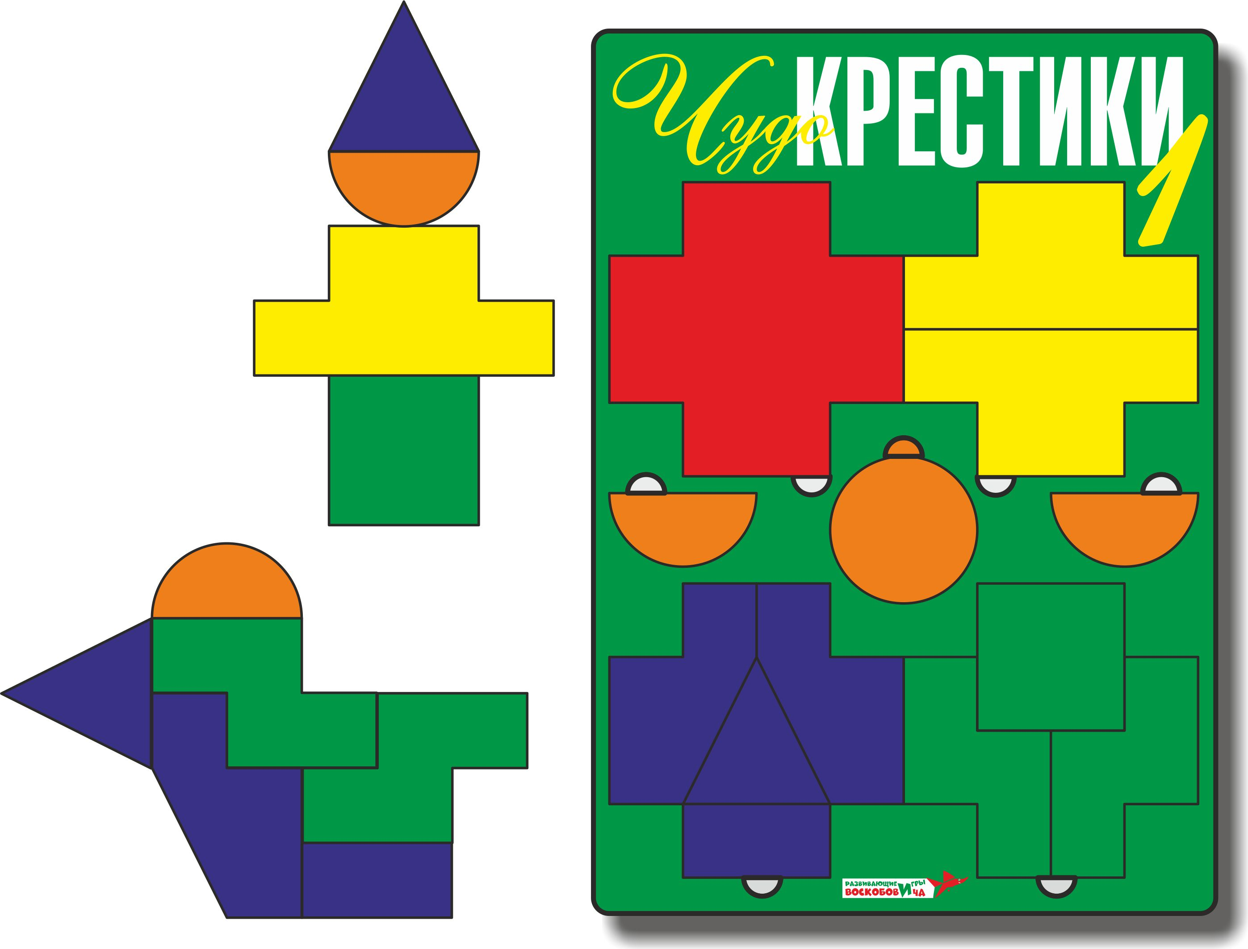
«Чудо-крестики» являются многофункциональным пособием для развития у детей математических и творческих способностей. Данная игра представлена в виде рамки с различными вкладышами, которые отличаются друг от друга по форме и цвету. Все геометрические фигуры разрезаны на отдельные части. На начальном уровне ребенку предлагается собрать фрагменты фигур в единое целое. Затем задания усложняются. Малыш должен, используя схемы, собрать различные образы фигур и предметов. Для наглядности к игре прилагается «Альбом фигурок». «Чудо-крестики» помогают ребенку освоить цвета и формы, развивают умения сравнивать и анализировать, формируют понятия целое и части. Малыш в ходе игры развивает воображение, фантазию, ловкость рук, учится использовать схемы для решения поставленных задач. Это очень удачный вариант конструирования для детей 3 лет.

